Slide 1
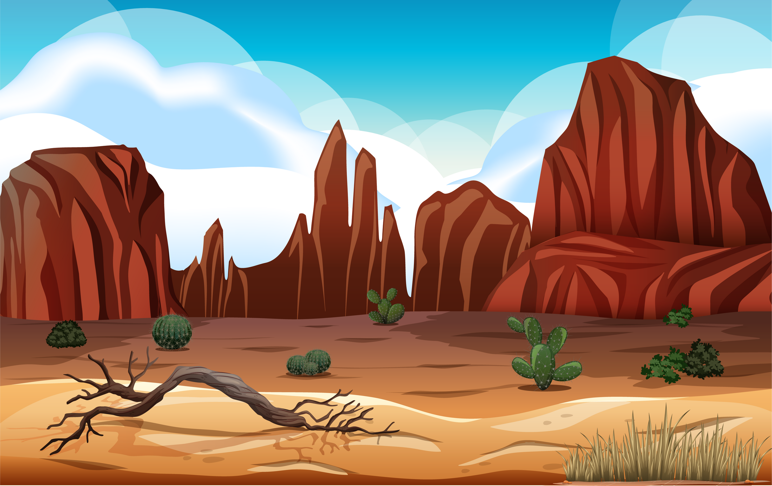


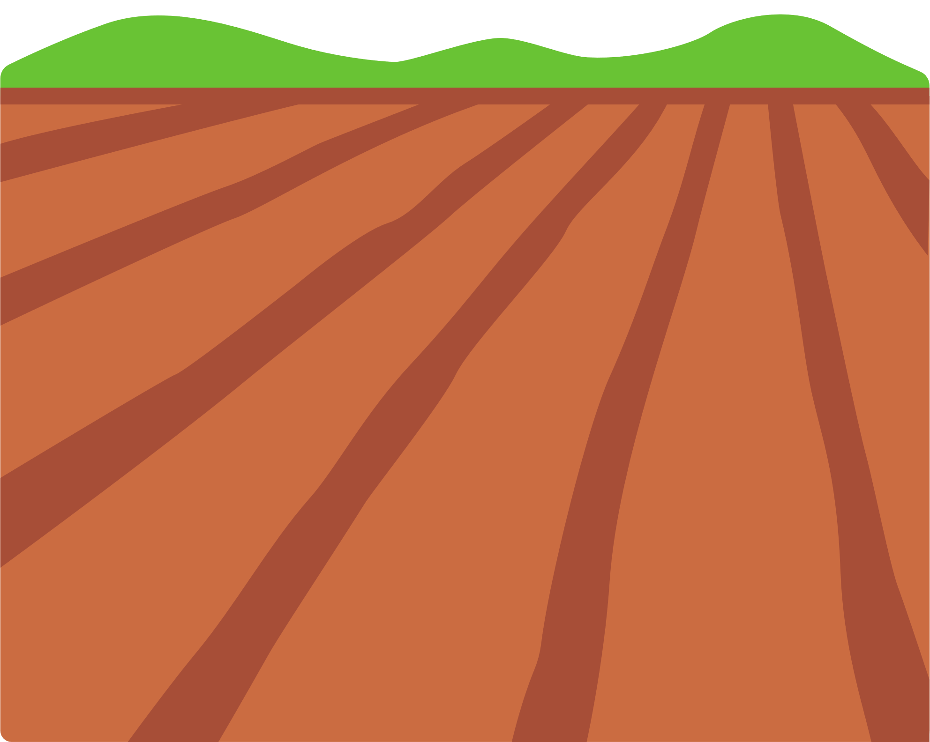

Slide 2








Slide 3
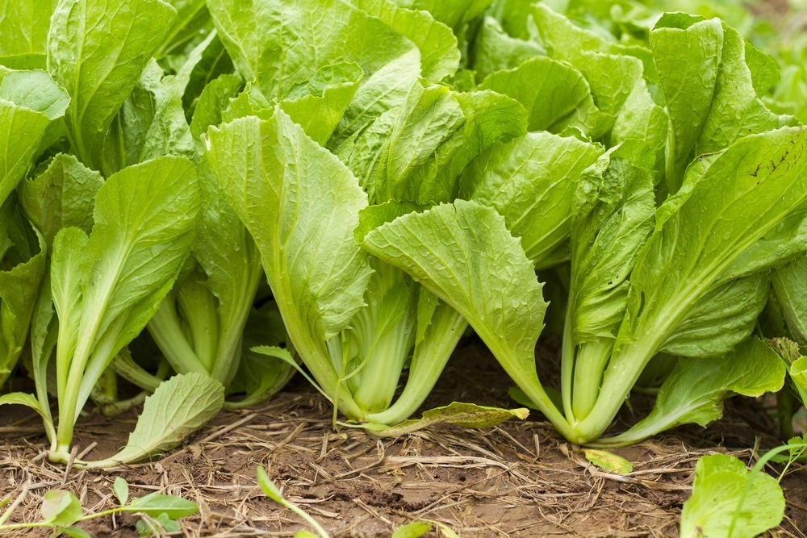

ĐOÁN XEM TÔI ĐƯỢC TRỒNG Ở ĐÂU?
Cây rau cải trồng trên đất trong vườn.

Slide 4
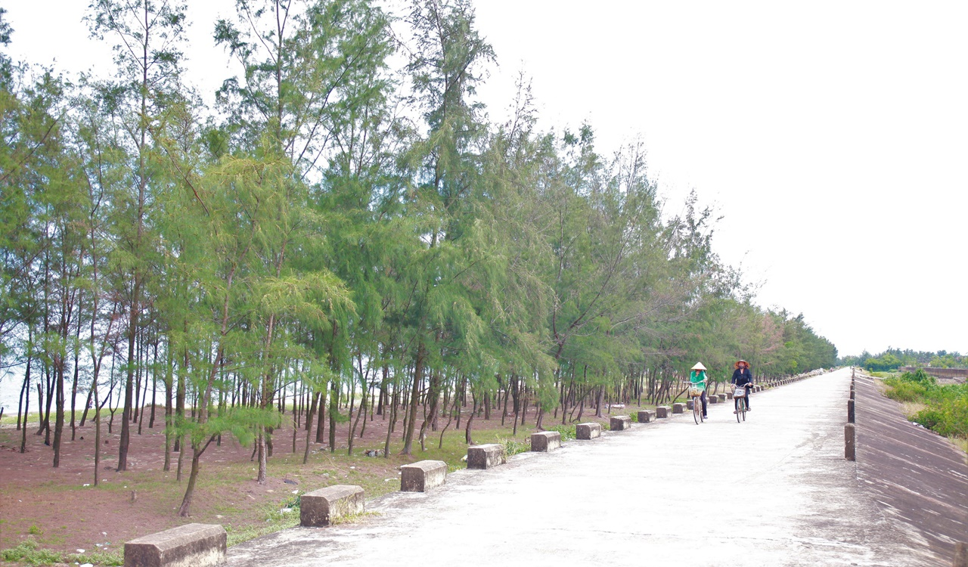
ĐOÁN XEM TÔI ĐƯỢC TRỒNG Ở ĐÂU?
Cây phi lao trồng trên đất ngoài bờ biển.

Slide 5
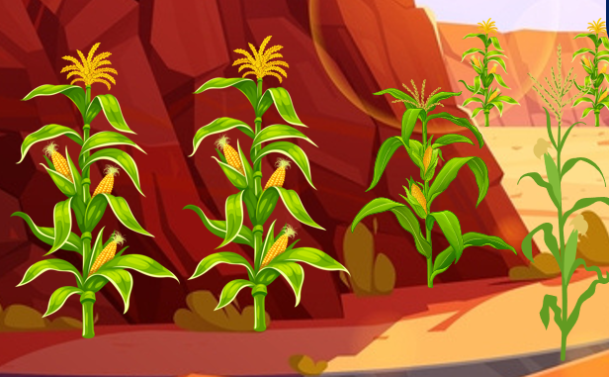
ĐOÁN XEM TÔI ĐƯỢC TRỒNG Ở ĐÂU?
Cây ngô được trồng trong các khe đất mà không được trồng trên đá

Slide 6


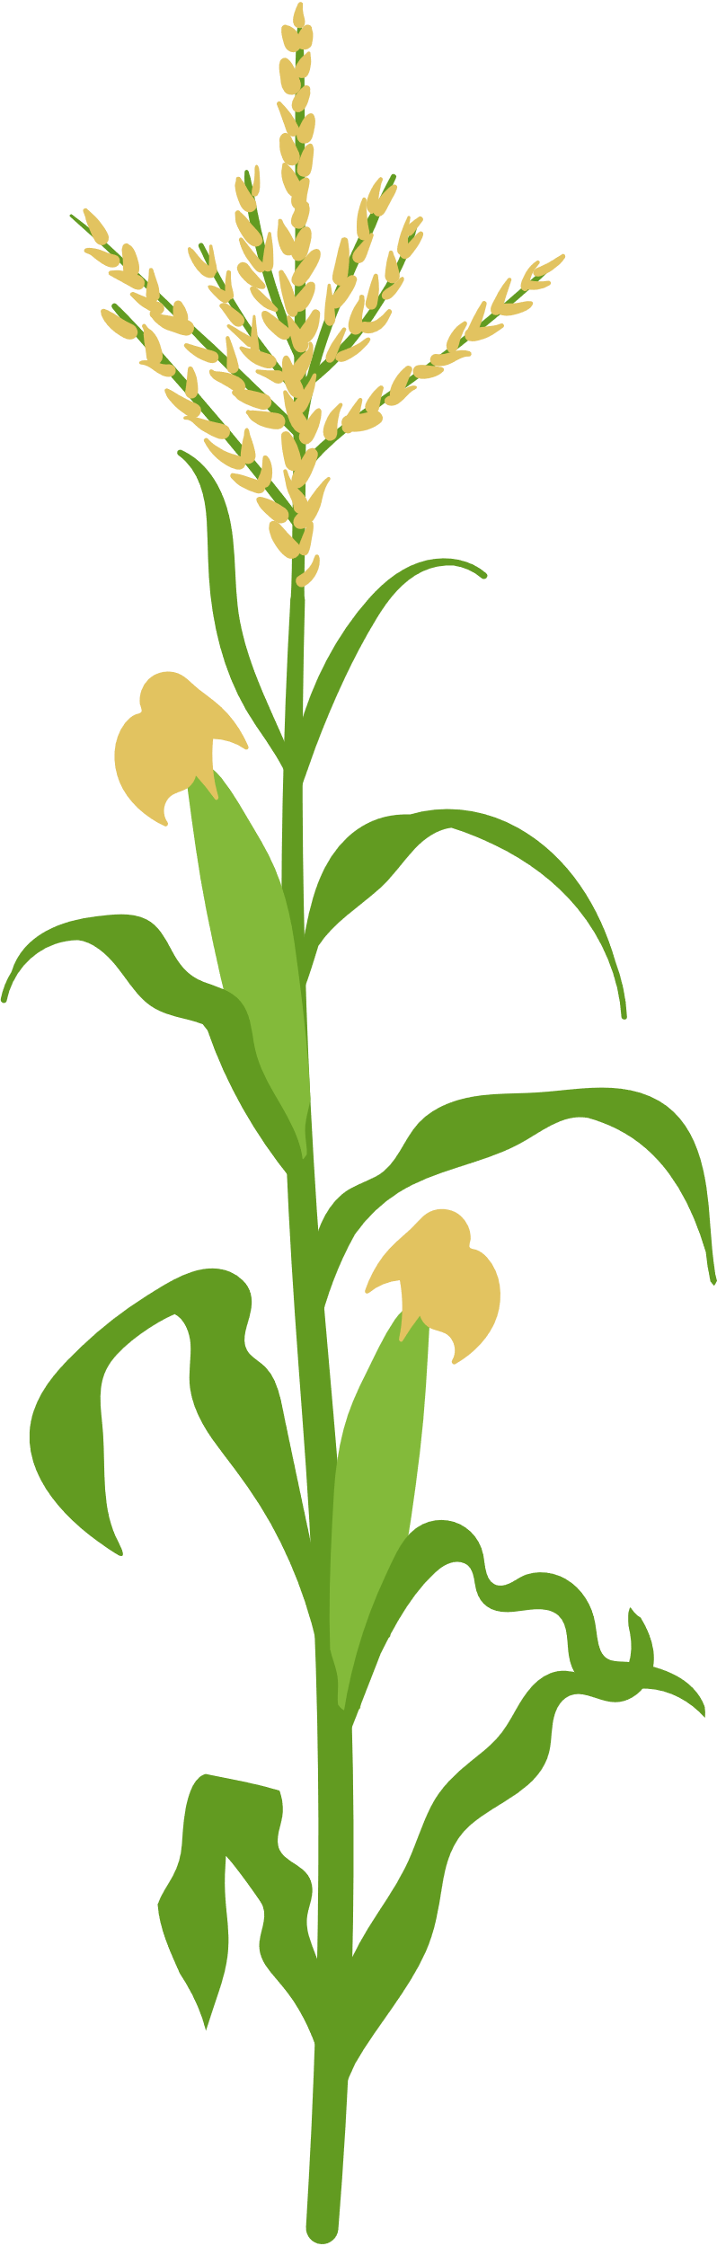
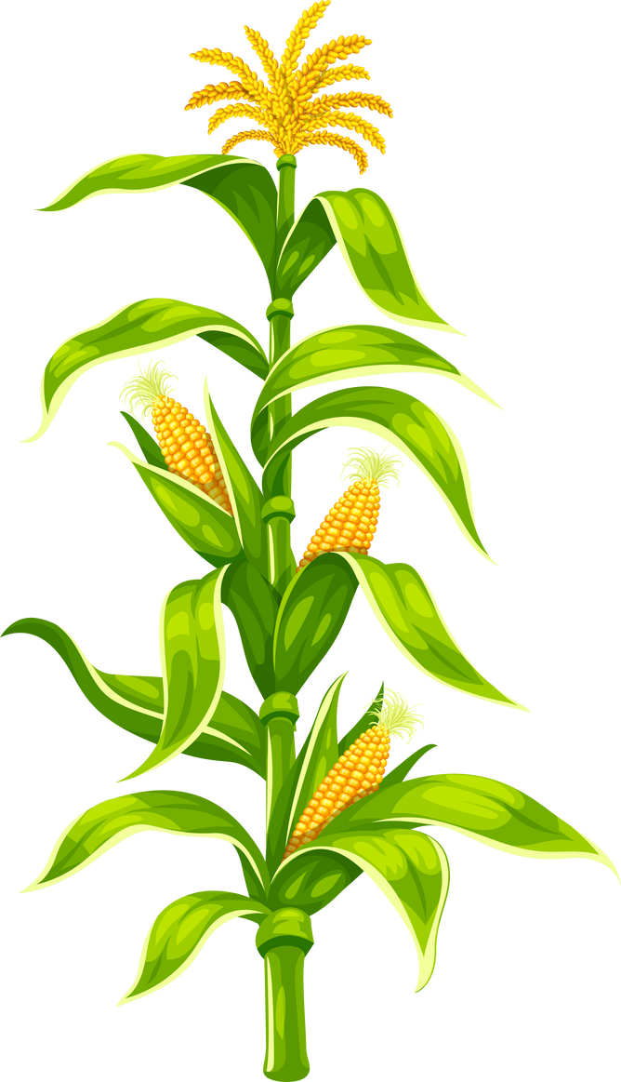
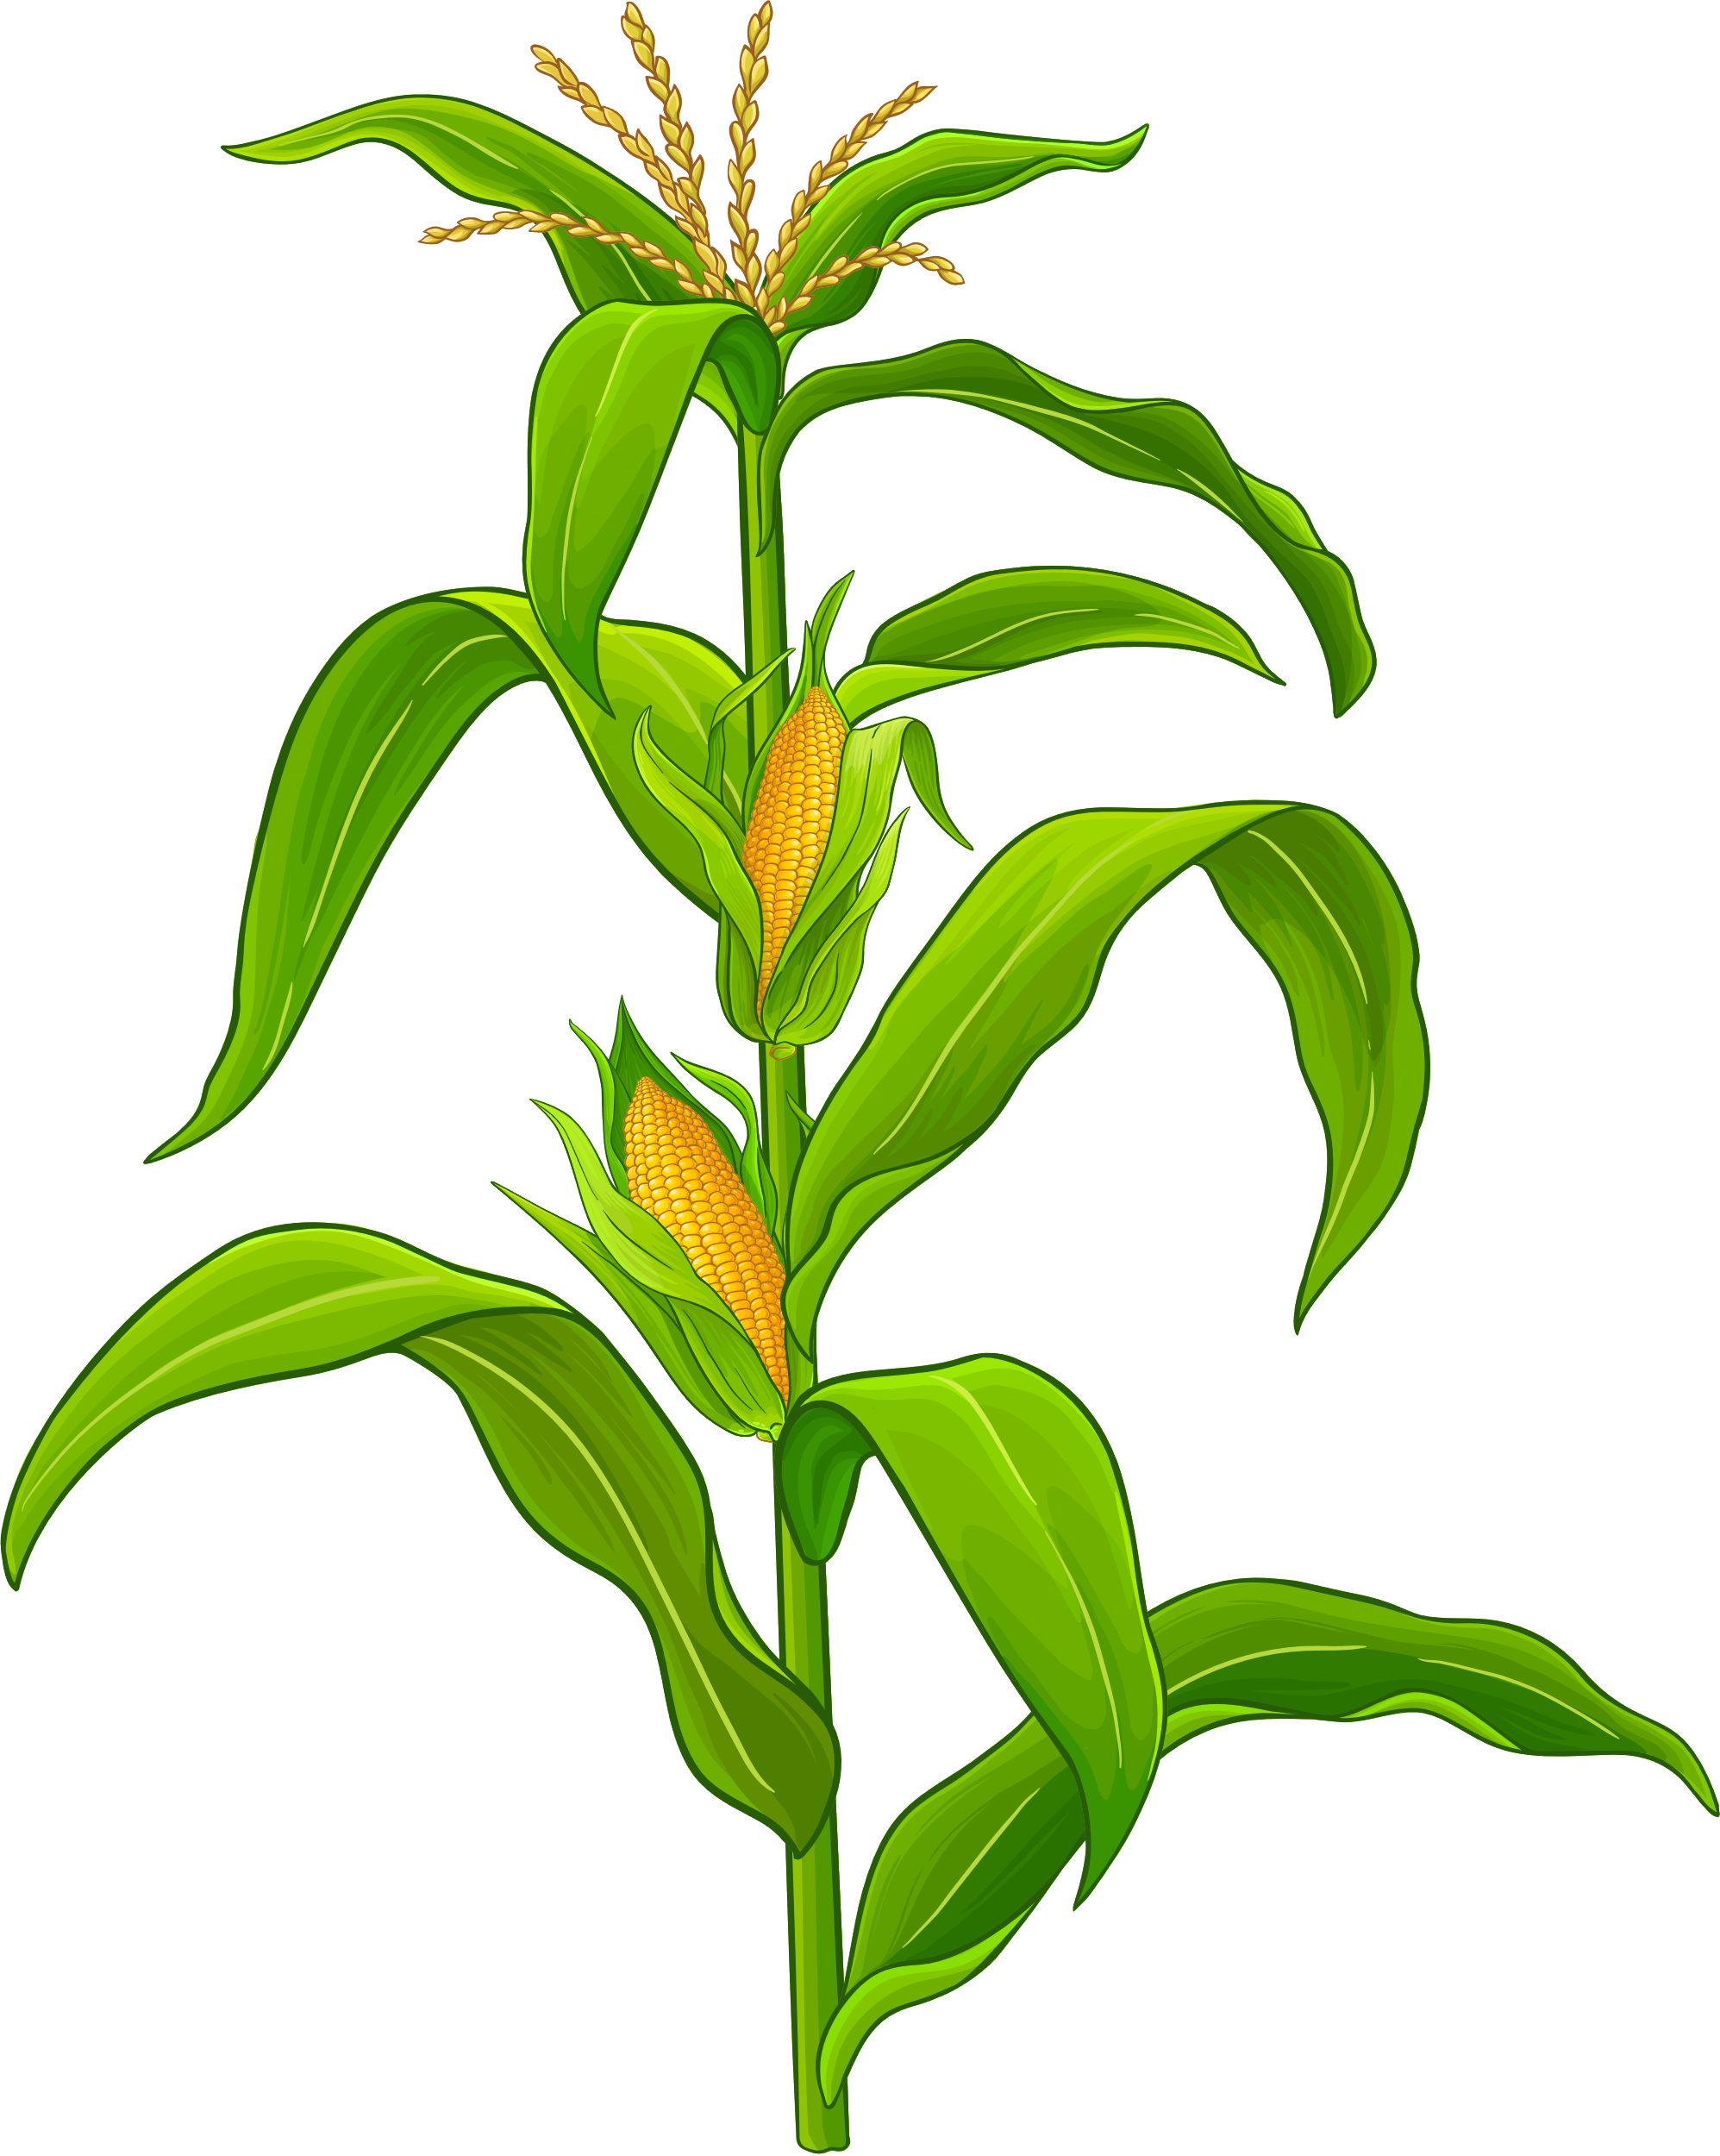

Ở vùng cao nguyên đá, cây ngô được trồng trong các khe đất mà không trồng được trên đá. Vậy trong đất có những thành phần nào giúp cho cây trồng có thể phát triển?

Slide 7
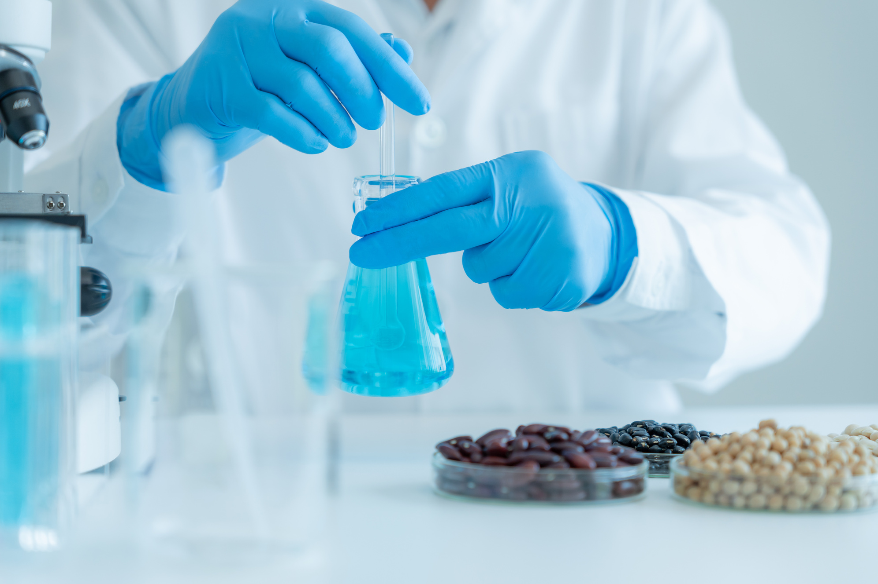



Slide 8





BÀI 1

Slide 9


Slide 10

1. Thành phần của đất

Slide 11
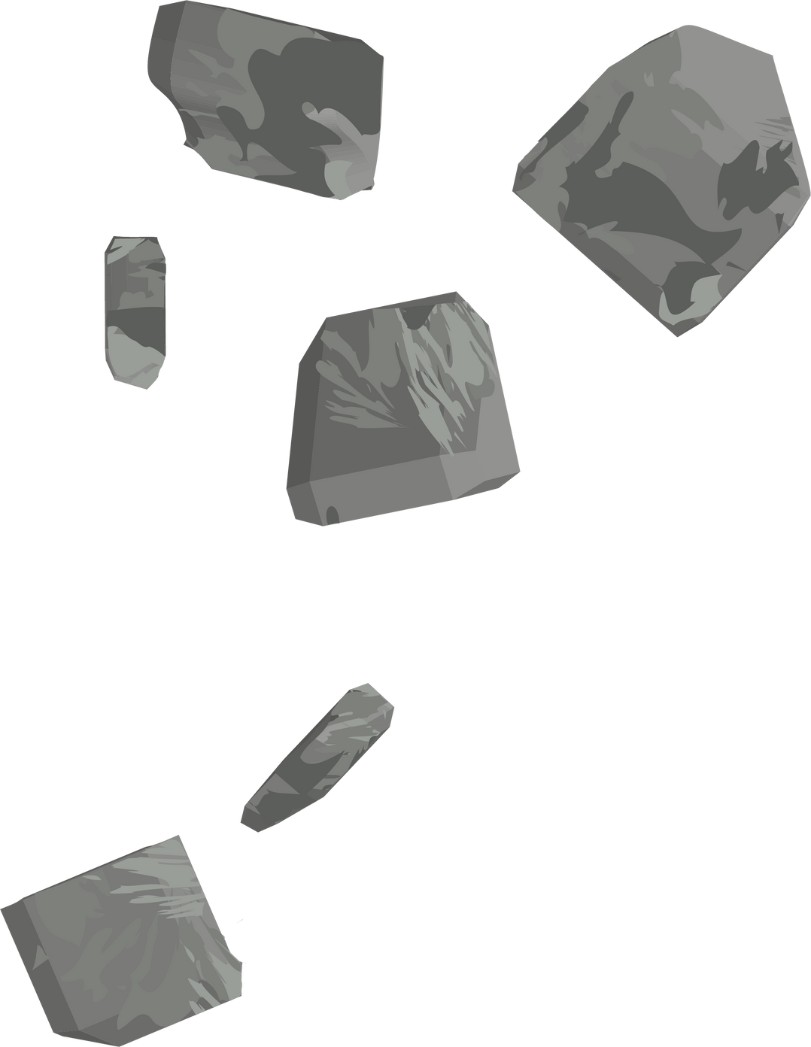
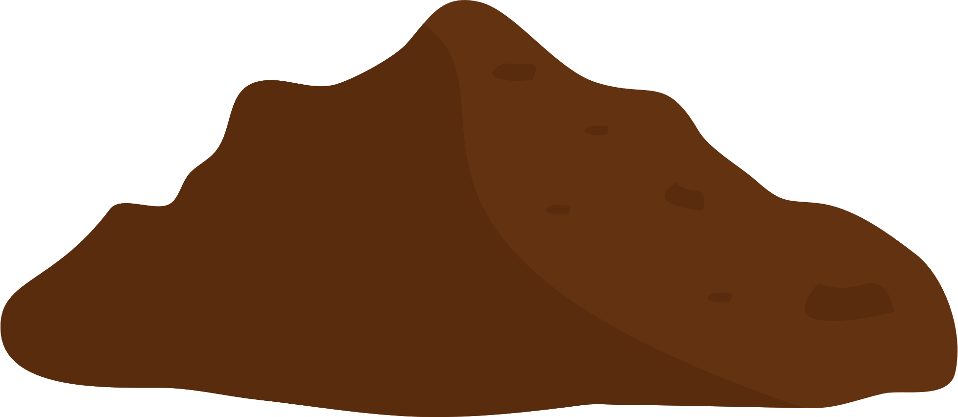
Đất được hình thành do đá bị phá vỡ sau một quá trình lâu dài dưới tác động của nhiệt, nước, không khí, gió, mưa,...
Chất khoáng, mùn, nước, không khí là những thành phần chính có trong đất. Mùn được hình thành chủ yếu do xác động vật và thực vật phân huỷ với sự tham gia của sinh vật trong đất. Tỉ lệ các thành phần trong đất thay đổi tuỳ thuộc vào điều kiện hình thành đất ở từng nơi.

Slide 12

Trong đất có nước và không khí, chất khoáng, mùn,….

Slide 13
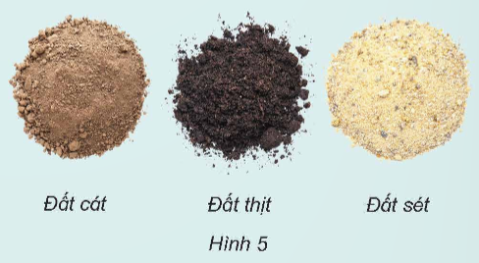
Em có biết
Quá trình hình thành đất đã tạo ra những hạt riêng rẽ có kích thước và hình dạng khác nhau như hạt cát, hạt sét,... Tuỳ thuộc vào tỉ lệ các loại hạt trong đất, người ta chia thành các loại đất khác nhau như đất cát, đất thịt, đất sét,... (hình 5).

Slide 14
Ở địa phương em trồng nhiều loại cây nào? Loại đất nào thích hợp để các cây trồng đó sống và phát triển tốt?

Slide 15
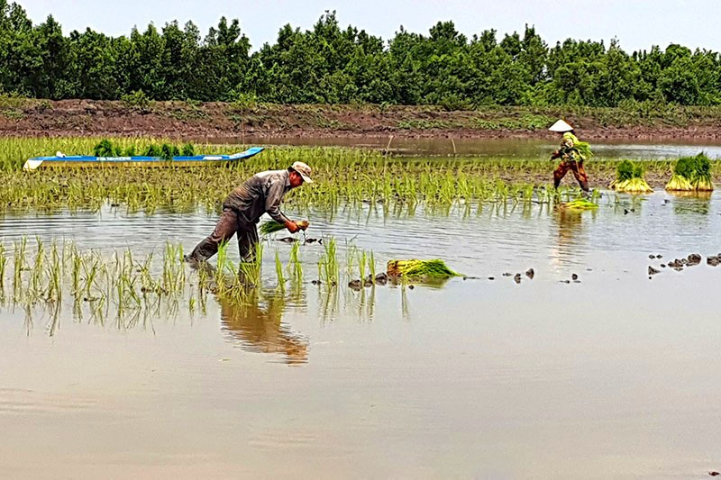
Trồng lúa trên đất phù sa

Slide 16



